Slide 1

Vantagens e desvantagens da citologia cérvico-vaginal EM MEIO líquido em comparação com a convencional
MINISTÉRIO DA SAÚDE
INSTITUTO NACIONAL DO CÂNCER JOSÉ ALENCAR GOMES DA SILVA
ESCOLA POLITÉCNICA DE SAÚDE JOAQUIM VENÂNCIO - FIOCRUZ
CURSO TÉCNICO EM CITOPATOLOGIA
Discente: Ludmila Rocha Fernandes
Orientador: Thiago de Souza Cruz
Rio de Janeiro
2017

Slide 2
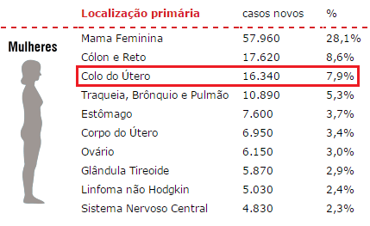
1. INTRODUÇÃO
Estimativa INCA - Tipos de câncer mais incidentes estimados para 2016 (exceto não melanoma), que atingem a população feminina, no Brasil.
Fonte: http://www.inca.gov.br/estimativa/2016/tabelaestados.asp?UF=BR

Slide 3
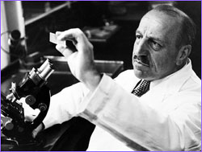
1. INTRODUÇÃO
Teste de Papanicolaou – 1940
Qualidade depende de:
Técnica da coleta;
Instrumental utilizado;
Qualidade da fixação e coloração;
Formação profissional.
Meio Líquido – década de 90 - aprovada em 1996 pela Food and Drug Administration (FDA)
Leitura computadorizada
Fonte: http://www.researchhistory.org/category/medicine/page/3/
(LIMA, et al., 2012; KOSS & GOMPEL, 2016; CAMPAGNOLI, et al., 2005)

Slide 4
Justificativa
Citologia em meio líquido em relação à convencional
custo superior;
avaliação quanto a qualidade;
justificar tal investimento.
Propõe melhoria da qualidade e possibilita um aumento da sensibilidade e especificidade.

Slide 5
Objetivos
OBJETIVO GERAL:
Analisar as técnicas de citologia no método convencional e em meio líquido.
OBJETIVOS ESPECÍFICOS:
Descrever fatores que comprometem a adequabilidade da amostra na citologia cérvico-vaginal.
Apontar as vantagens e desvantagens da citologia em meio líquido para o diagnóstico.

Slide 6
Metodologia
Trata-se de uma pesquisa com abordagem fundamentada em revisões bibliográficas.
Sendo utilizado livros, artigos científicos obtidos nas bibliotecas virtuais Pubmed, Scielo, Bireme, Google Acadêmico e site do INCA, e confecção de fotos do arquivo de lâminas do Sistema Integrado de Tecnologia em Citopatologia (SITEC).

Slide 7
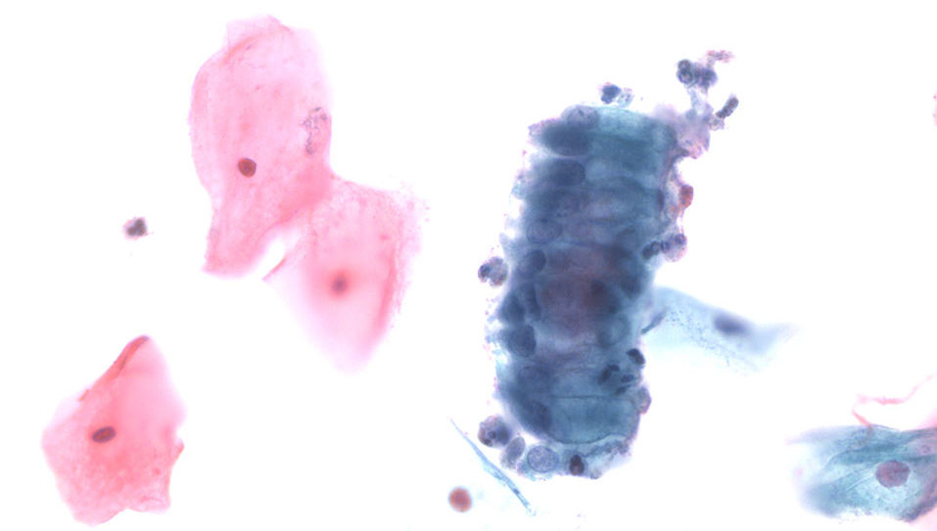
2. DESENVOLVIMENTO
2.1 Adequabilidade da amostra de citologia cérvico-vaginal
Esfregaço adequado
Fonte: http://pathologika.com/citologia/citologia-cervico-vaginal/

Slide 8
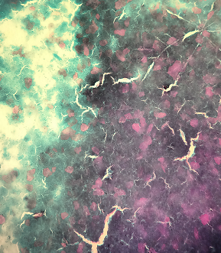
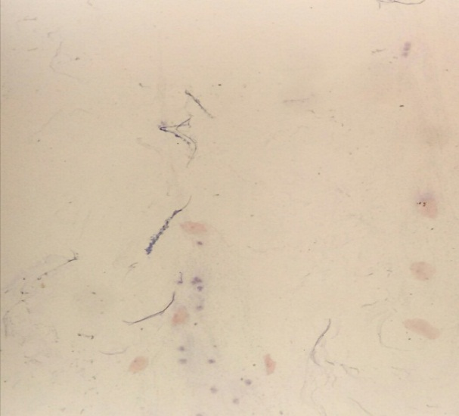
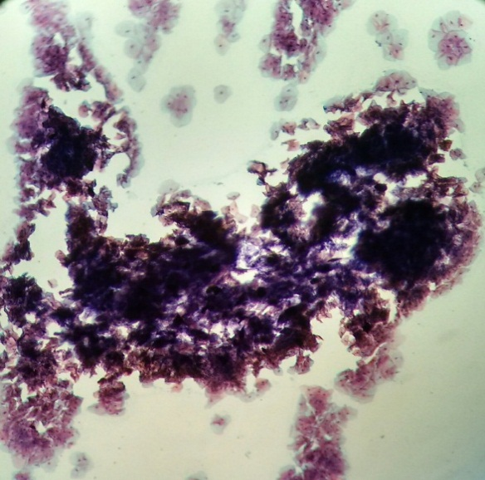
2.1 Adequabilidade da amostra de citologia cérvico-vaginal
Esfregaço inadequado
Fonte: SITEC – INCA, 2016.

Slide 9
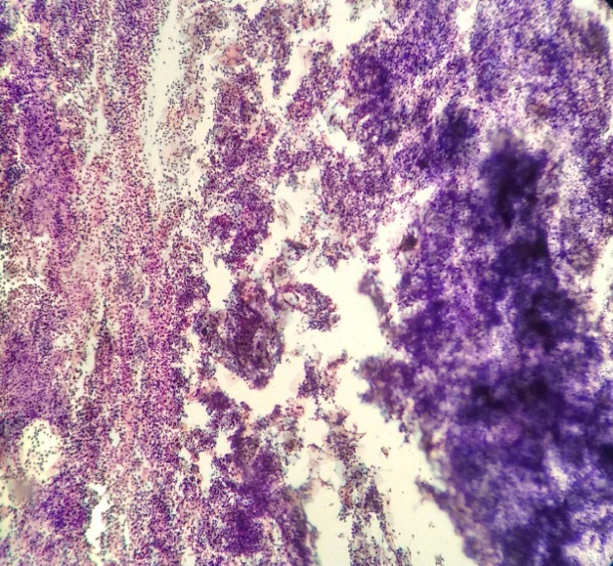
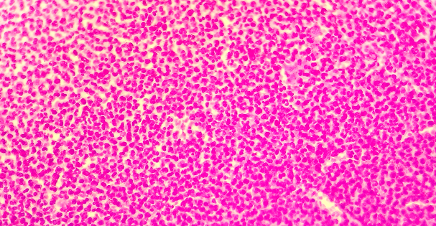
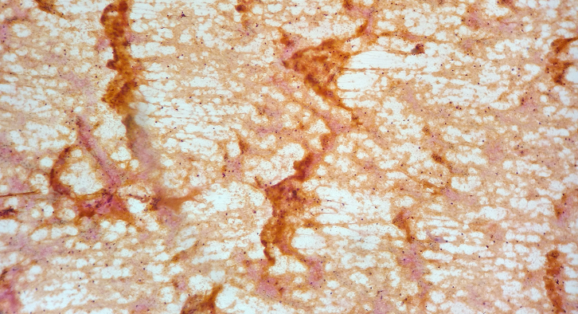
2.1 Adequabilidade da amostra de citologia cérvico-vaginal
Esfregaço inadequado
Fonte: SITEC – INCA, 2016.

Slide 10
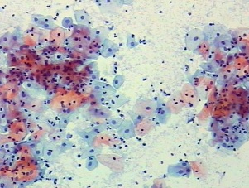
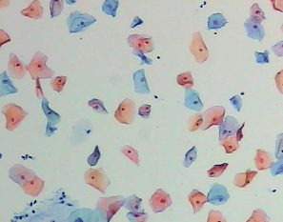
2.1 Adequabilidade da amostra de citologia cérvico-vaginal
Critérios mínimos de celularidade escamosa para citologia:
Citologia convencional: amostra adequada é aquela que apresenta uma estimativa mínima de aproximadamente 8.000 a 12.000 células epiteliais escamosas bem preservadas/visualizadas;
Citologia em meio líquido: deve apresentar uma estimativa mínima de, pelo menos, 5.000 células escamosas bem visualizadas/preservadas.
(NAYAR & WILBUR, 2014)
Fonte: GUEDES, 2002

Slide 11
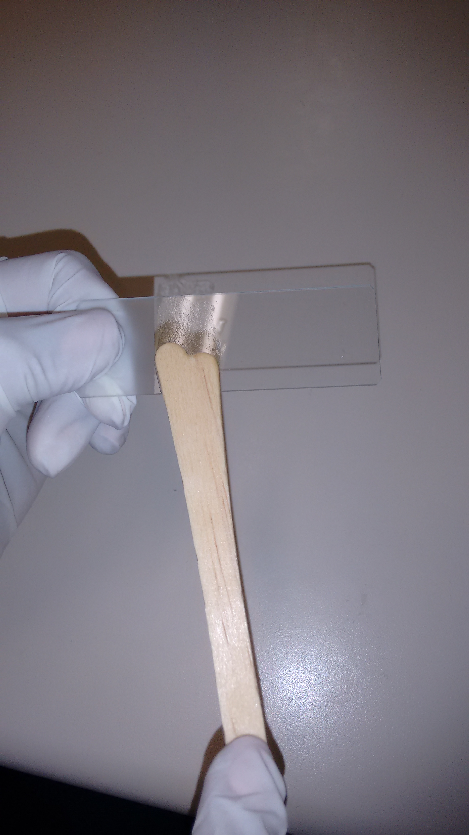
2.2 Citologia convencional e citologia em meio líquido
Vantagens da citologia convencional:
método simples;
baixo custo.
(MANRIQUE, 2009)
Fonte: SITEC – INCA

Slide 12
2.2 Citologia convencional e citologia em meio líquido
Desvantagens da citologia convencional:
desperdício de aproximadamente 80% do material coletado;
sobreposição celular;
habilidade do profissional na confecção da lâmina;
amostras inadequadas;
repetição com mais frequência da coleta de material;
impossibilidade para teste adicional de biologia molecular;
baixa produtividade do laboratório.
Apesar da citologia convencional ser o método de escolha diagnóstica por muitos anos, a citologia em meio líquido vem substituindo-a em muitos países.
(LIMA, et al., 2012 e NASCIMENTO & ANDRADE, 2013)

Slide 13
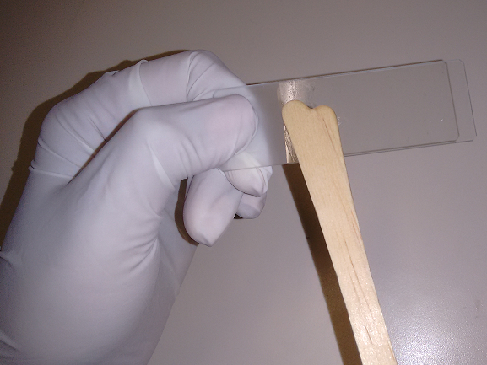
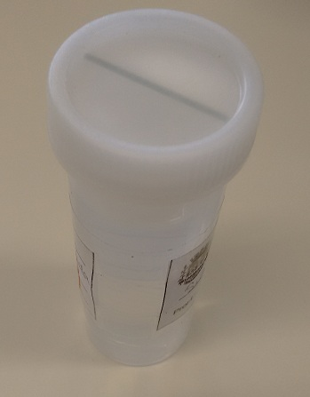
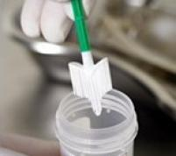
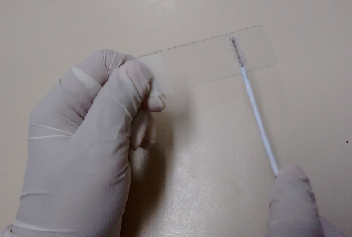
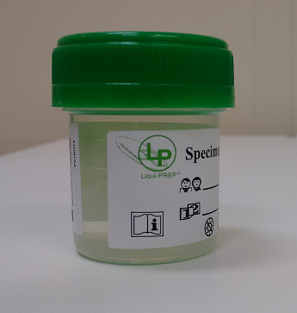
2.2 Citologia convencional e citologia em meio líquido
Uma das diferenças mais importantes entre as duas técnicas está na coleta e fixação celular.
(COLONELLI, 2014)
Fonte: SITEC – INCA, 2016 e http://pillarharmony.co.id/tag/pap-smear-konvensional

Slide 14
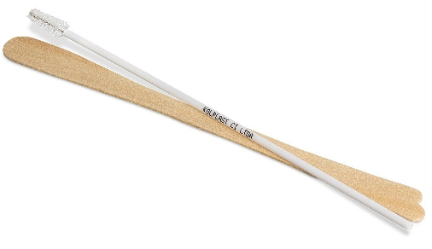
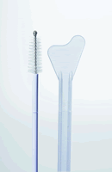

2.2 Citologia convencional e citologia em meio líquido
Dados da literatura relatam que cerca de 66% das limitações relacionadas ao exame ocorrem na etapa de coleta, distribuição na lâmina e fixação das células.
Fonte: http://loja.kolplast.com.br/kit_auxiliar_para_papanicolaou_descartavel/p e http://www.bd.com/tripath/physicians/surepath.asp.%202016
(COLONELLI, 2014)

Slide 15
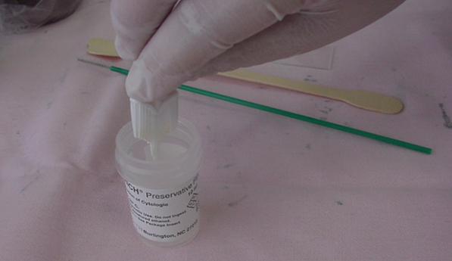
2.2 Citologia convencional e citologia em meio líquido
A preservação e fixação imediata;
Intercorrências na coleta;
Centrifugação.
Fonte: GUEDES, 2002.
(BERNSTEIN, SANCHEZ-RAMOS & NDUBISI, 2001; LUZZATTO & BOON, 1996)

Slide 16
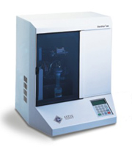
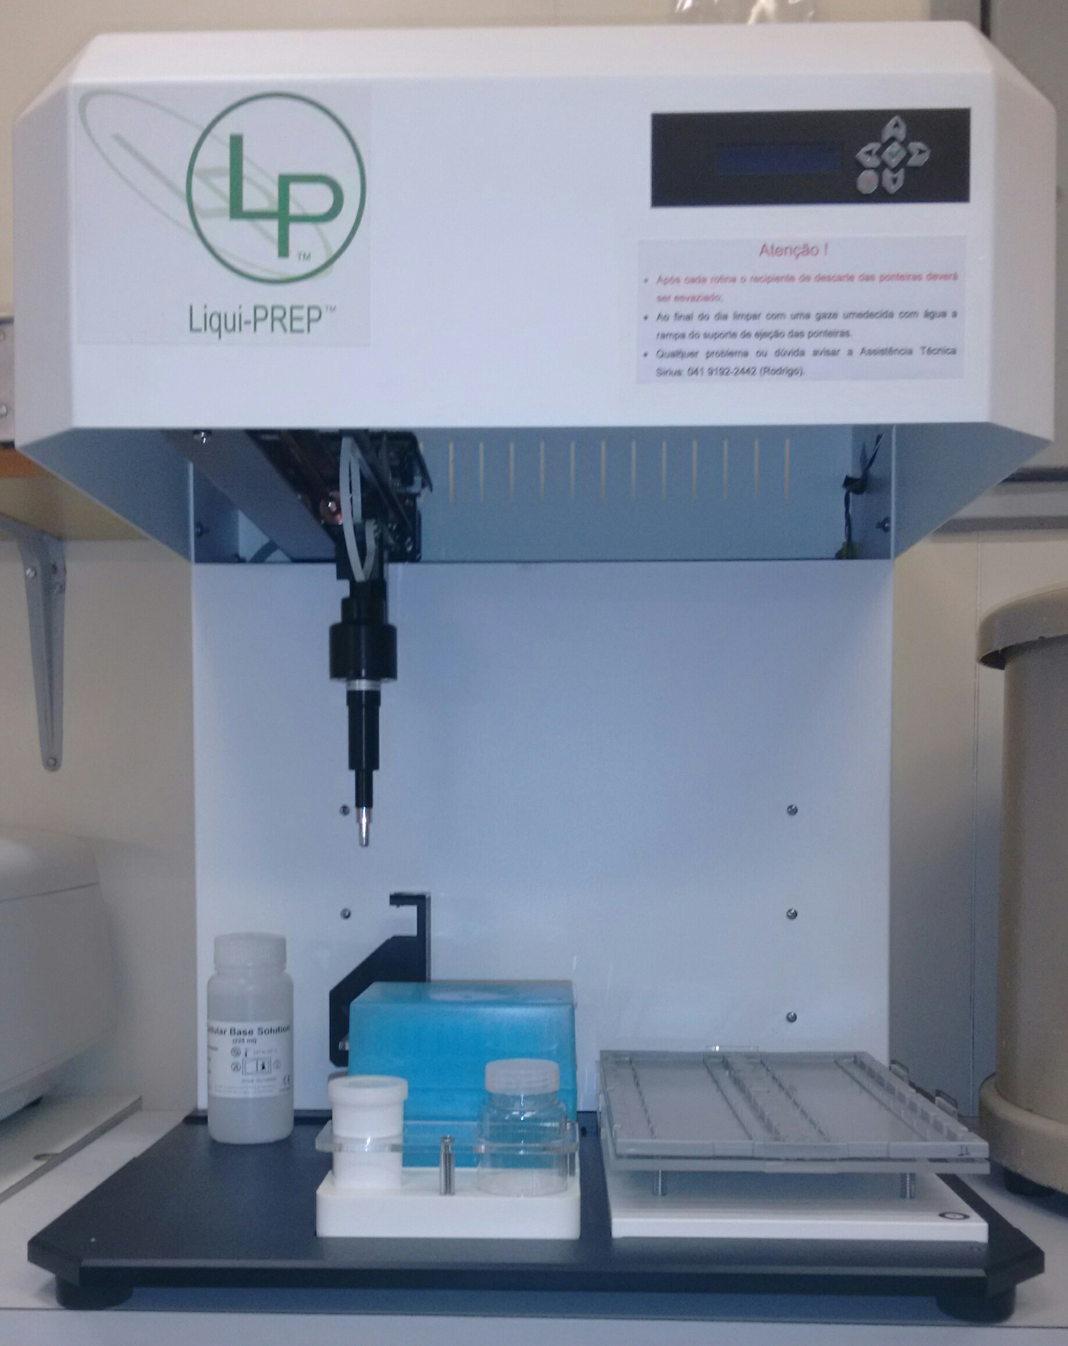
2.2 Citologia convencional e citologia em meio líquido
Essa metodologia retém, através de um filtro, hemácias e células inflamatórias, além de reduzir artefatos como excesso de muco, dessecamento provocado pelo ar e sobreposição celular.
(MCGOOGAN,2004)
Fonte: http://www.hologic.com/products/clinical-diagnostics-and-blood- screening/instrument-systems/thinprep-2000-system e INCA - Hospital do Câncer (HC1), 2016.

Slide 17
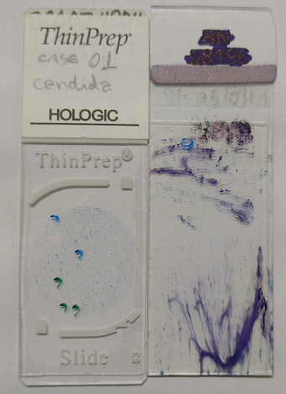
2.2 Citologia convencional e citologia em meio líquido
Vantagens da citologia em meio líquido:
redução do campo de leitura;
preparações adicionais da amostra;
menor percentual de amostras insatisfatórias;
realização de testes de biologia molecular e imunocitoquímicos;
aumento da produtividade.
Fonte: Lâmina cedidas por Simone Maia Evaristo e SITEC – INCA, 2016.
(LIMA, et al., 2012; DRUMOND, et al., 2011; ZONTA, 2016 e SCHIFFMAN & SOLOMON, 2010)

Slide 18
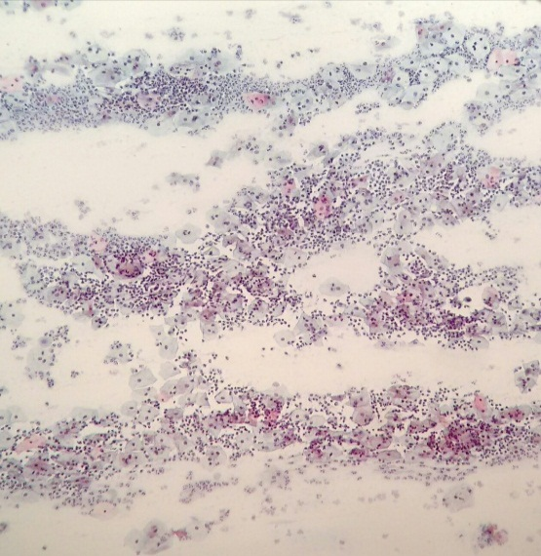
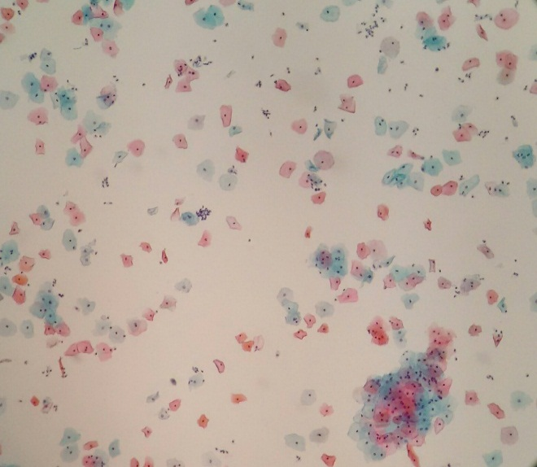
2.2 Citologia convencional e citologia em meio líquido
Fonte: Lâmina cedidas por Simone Maia Evaristo e SITEC – INCA, 2016.

Slide 19
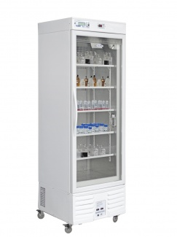
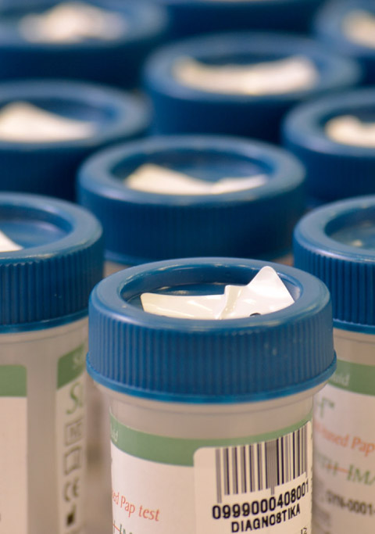
2.2 Citologia convencional e citologia em meio líquido
Uma das vantagens é o acondicionamento das amostras que pode ser feito por um período médio de 15 dias em temperatura ambiente, 6 meses refrigerado a 4 ºC ou até 2 anos congelado a - 20°C.
(NETO, 2012)
Fonte: http://www.elberespeciais.ind.br/produto/conservadora-csv-280-litros-113 e http://www.diagnostika.med.br/br/p/79/citologia-em-meio-liquido.aspx

Slide 20
2.2 Citologia convencional e citologia em meio líquido
Desvantagens do método em meio líquido:
maior consumo de tempo no processamento técnico;
maior custo;
necessidade de adaptação profissional à nova técnica.
Os padrões de anormalidade entre as técnicas são os mesmos, assim como a classificação, porém, o preparado em meio líquido tem certas nuances na apresentação celular, distintas do convencional.
(LIMA, et al., 2012 e ANDRADE & SILVA, 2013)

Slide 21
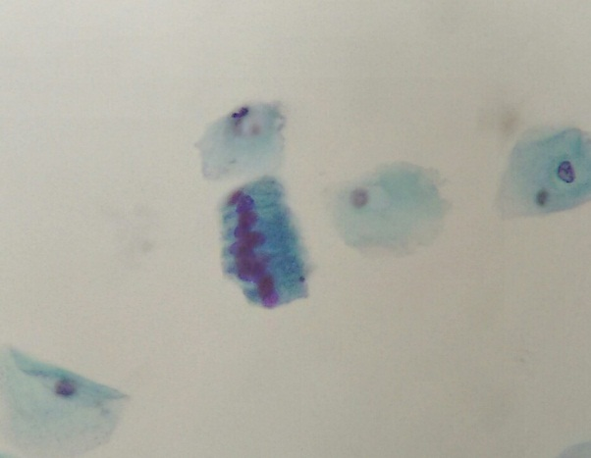
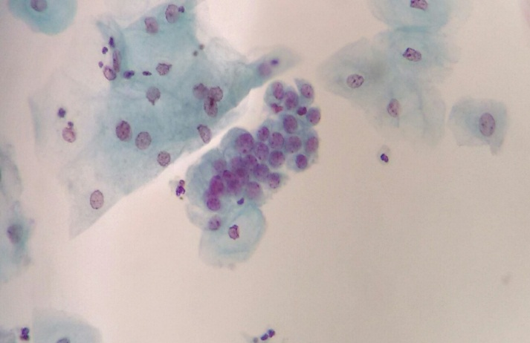
2.2 Citologia convencional e citologia em meio líquido
Menor quantidade de células endocervicais na técnica em meio líquido.
Dados relatados, comprovam que não há significância estatística relevante entre as duas técnicas quando os coletores são capacitados para realizar a coleta.
Fonte: Lâminas cedidas por Simone Maia Evaristo , 2016.
(LUZZATTO & BOON, 1996 e ANSCHAU & GONÇALVES, 1996)

Slide 22
2.2 Citologia convencional e citologia em meio líquido
Existem diferentes metodologias de citologia em meio líquido no mercado, dentre as quais podemos citar: a ThinPrep, a Autocyte Prep, EasyPrep, MonoPrep, Surepath e outras.
Leitura computadorizada das lâminas.
Sensibilidade e especificidade.
(ANSCHAU & GONÇALVES, 2006 e NETO, 2012)

Slide 23
2.2 Citologia convencional e citologia em meio líquido
2002 - realizado um projeto piloto na Inglaterra com 100 mil exames
Queda nos exames:
insatisfatórios de 9% para 1 a 2%;
atipias de significado indeterminado de 5,4 para 4,6%.
Estudo desenvolvido na cidade inglesa de South Staffordshire
queda nos valores de esfregaços inadequados de 11,8% para 1,4%
(MCGOOGAN, 2004)
(HARRISON, et al., 2007)

Slide 24
2.2 Citologia convencional e citologia em meio líquido
O Instituto Adolfo Lutz (IAL) foi a primeira instituição no Brasil a realizar a citologia em meio líquido pelo Sistema Único de Saúde (SUS).
Amostras insatisfatórias passaram de 3,5% para 0,25%.
Lesões de baixo grau - Aumentou de 1,82% para 3,48%
Atipias de significado indeterminado - Aumentou de 4,52% para 6,98%.
(COLONELLI, 2014)
Lesões de alto grau – Não há diferença estatística entre os métodos.
(NASCIMENTO & ANDRADE, 2013)

Slide 25
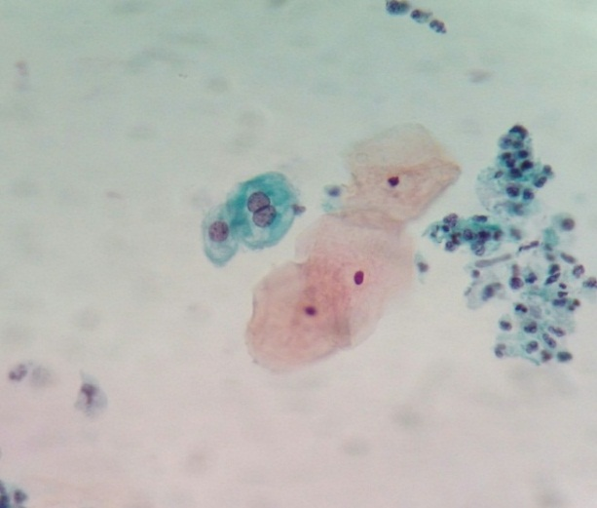
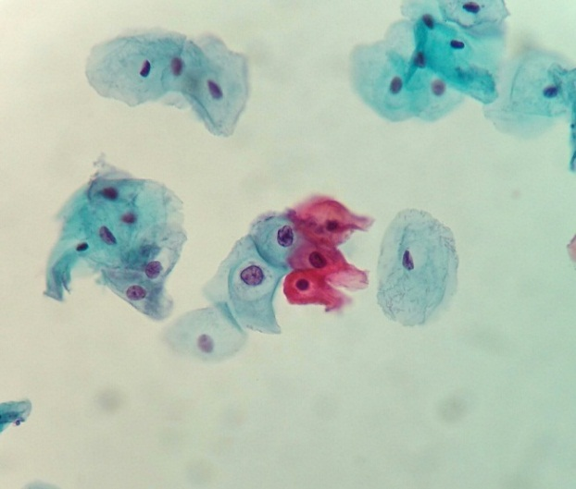
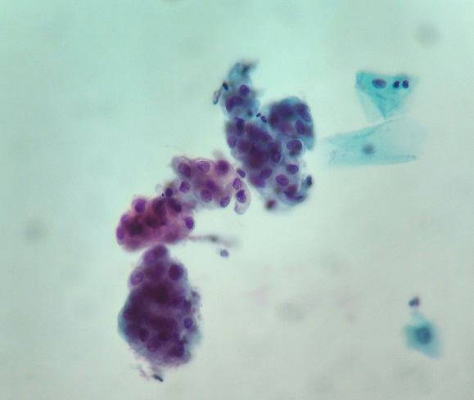
2.2 Citologia convencional e citologia em meio líquido
Os quadros de atipias são esclarecidos em razão da valorização das características citomorfológicas das células preservadas em meio líquido.
Sinais presentes como a diátese tumoral no meio líquido, podem não aparecer em virtude do fundo limpo da lâmina.
Fonte: Lâminas cedidas por Simone Maia Evaristo , 2016.

Slide 26
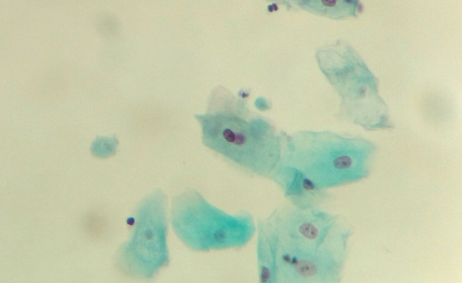
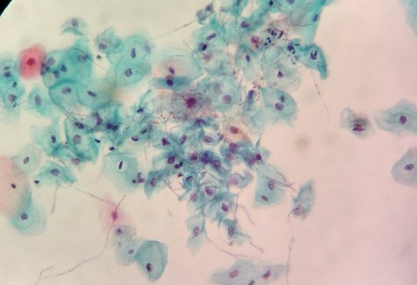
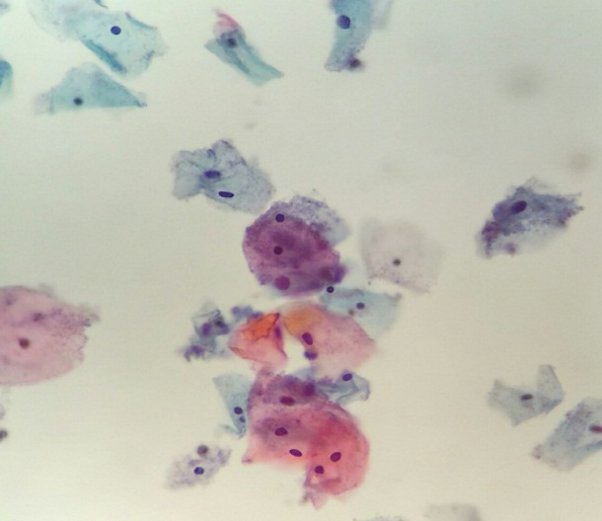
2.2 Citologia convencional e citologia em meio líquido
Visualização de alguns organismos no meio líquido.
Trichomonas vaginalis
Candida sp
Gardnerella vaginalis
Fonte: Lâminas cedidas por Simone Maia Evaristo, 2016.

Slide 27
3. CONCLUSÃO
A qualidade dos exames citológicos depende do método de coleta, que é realizada de maneira similar em meio líquido e convencional.
A falta de capacitação da equipe de trabalho pode comprometer a amostra, gerando um lâmina fora dos padrões de qualidade.
Benefícios do meio líquido:
redução de artefatos;
boa fixação;
menos sobreposição;
diminuição do campo de leitura;
permite a realização de testes moleculares e de imunocitoquímica.
Desvantagens:
alto custo.

Slide 28
3. CONCLUSÃO
A realidade financeira do Brasil ainda impede a aplicabilidade da citologia em meio líquido nas rotinas de citologia, principalmente na saúde pública.
(NASCIMENTO & ANDRADE, 2013)
A nova metodologia têm como objetivo principal a melhoria da produtividade e qualidade do diagnóstico citológico. A padronização de técnicas e a automatização de procedimentos permitem um ganho na qualidade e na sensibilidade do diagnóstico citológico, sem mudar efetivamente as políticas e os programas de prevenção já existentes.
(ZONTA, 2016)

Slide 29
REFERÊNCIAS
ANDRADE, R. B. L.; SILVA, J. B. Citologia Cervical Convencional versus Citologia em Meio Líquido: Comparação da Sensibilidade e Custo-Benefício. 2013. Trabalho de conclusão de curso (Pós-graduação em citopatologia ginecológica) - Pontifícia Universidade Católica de Goiás, Goiás, 2013.
ANSCHAU, F.; GONÇALVES, M. A. G. Citologia Cervical em Meio Líquido Versus Citologia Convencional. Femina. 2006.
BD. Modelo de escova cervical, 2016. Disponível em: http://www.bd.com/tripath/physicians/surepath.asp. Acesso em 17 de nov. 2016.
BERNSTEIN, S. J.; SANCHEZ-RAMOS, L.; NDUBISI, B. Liquid-based cervical cytologic smear study and conventional Papanicolaou smears: a metaanalysis of prospective studies comparing cytologic diagnosis and sample adequacy. American journal of obstetrics and gynecology. 2001.
CAMPAGNOLI, E. B., et al. Citologia em base líquida - uma nova opção para o diagnóstico de lesões bucais. Revista Brasileira de Patologia Oral. 2005.
COLONELLI, D. E. Avaliação do desempenho da citologia em meio líquido versus citologia convencional no Sistema Único de Saúde. 2014. Dissertação (Mestrado em Ciências) - Programa de Pós-Graduação em Ciências da Coordenadoria de Controle de Doenças da Secretaria de Estado da Saúde de São Paulo, São Paulo, 2014.
CONSOLARO, M. E. L.; MARIA-ENGLER, S. S. Citologia clínica cérvico-vaginal. In: ZONTA, M. A. Novas metodologias em citologia cérvico-vaginal. São Paulo: Roca, 2016.
DRUMOND, D. G.; et al. Avaliação de Métodos Diagnósticos, Morfológicos e Biomoleculares em Mulheres Encaminhadas com citologia Alterada. Jornal brasileiro de doenças sexualmente transmissíveis. 2011.

Slide 30
REFERÊNCIAS
FAHEY, M. T.; IRWIG, L.; MACASKILL, P. Meta-analysis of Pap test accuracy. American Journal of Epidemiology. 1995.
GUEDES, A. C. Comparação do desempenho do esfregaço citológico cervicovaginal convencional com esfregaço colhido em meio líquido em mulheres com alto risco para neoplasia e colo uterino. 2002. Dissertação (Mestre em Tocoginecologia) - Pós-Graduação da Faculdade de Ciências Médicas da Universidade Estadual de Campinas, São Paulo, 2002.
HARRISON, W. N. et al. The impact of the introduction of liquid based cytology on the variation in the proportion of inadequate samples between GP practices. BMC public health. 2007.
HOLOGIC. Processador eletrônico de lâminas, 2016. Disponível em: http://www.hologic.com/products/clinical-diagnostics-and-blood- screening/instrument-systems/thinprep-2000-system. Acesso em 17 de nov. 2016.
INSTITUTO NACIONAL DE CÂNCER JOSÉ ALENCAR GOMES DA SILVA. Tipos de câncer: Colo do útero. Disponível em: http://www2.inca.gov.br/wps/wcm/connect/tiposdecancer/site/home/colo_utero/definicao. Acesso em: 10 out. 2016.
INSTITUTO NACIONAL DE CANCÊR JOSÉ ALENCAR GOMES SILVA. Estimativa câncer, 2016. Disponível em: http://www.inca.gov.br/estimativa/2016/tabelaestados.asp?UF=BR. Acesso em 11 de nov. 2016.
KOLPLAST. Modelo escova cervical, 2016. Disponível em: http://loja.kolplast.com.br/kit_auxiliar_para_papanicolaou_descartavel/p. Acesso em 17 de nov. 2016.
KOSS, L.G.; GOMPEL, C. Introdução citologia ginecológica com correlações histológicas e clínicas. São Paulo, Roca, 2016.
LIMA, D. M. O., et al. Técnico em Citopatologia. Brasília: Ministério da Saúde; Rio de Janeiro: CEPESC, 2012. Caderno de Referência 1: Citopatologia Ginecológica.

Slide 31
REFERÊNCIAS
LORETO, C.; et al. Importância da amostra na qualidade do exame colpocitológico: o esfregaço ideal. RBM-Ginecologia e Obstetrícia. 1993.
LUZZATTO, R.; BOON, M.E. Contribution of the endocervical cytobrush sample to the diagnosis of cervical lesions. Acta Cytologica. 1996.
MANRIQUE, E. J. C.; et al. Fatores que comprometem a adequabilidade da amostra citológica cervical. Femina. 2009.
MCGOOGAN, E. Liquid-based cytology: The new screening test for cervical cancer control. Journal of Family Planning and Reproductive Health Care. 2004.
NASCIMENTO, M. A. G.; ANDRADE, F. A. Estudo comparativo entre citologia convencional e citologia em base líquida – Revisão bibliográfica. PUC Goiás. 2013.
NAYAR, R.; WILBUR, D. C. The Bethesda System for Reporting Cervical Cytology: definitions, criteria, and explanatory notes. 3rd. ed. New York. Springer, 2014.
NETO, J. C. S. Citologia Clínica do Trato Genital Feminino. Rio de Janeiro: Revinter, 2012.
PEREIRA, S. M. M.; et al. Avaliação da celularidade citológica em preparados de base líquida. Revista Instituto Adolfo Lutz. 2003.
PINTO, A. P.; et al. Repeating cytological preparations on liquid-based cytology samples: A methodological advantage? Diagnostic Cytopathology. 2007.
SCHIFFMAN, M.; SOLOMON, D. Liquid-Based Cytology vs Conventional Cytology in Detecting Cervical Cancer-Reply. Jama. 2010.
TAKEI, H.; RUIZ, B.; HICKS, J. Comparison of Conventional Pap Smears and a Liquid-Based Thin-Layer Preparation. American journal of clinical pathology. 2006.

Slide 32
REFERÊNCIAS
WILBUR, D.C. et al. Clinical trials of the Cytologic specimen-preparation device for cervical cytology. Preliminary results. Acta Cytologica. 1997.
WORLD HEALTH ORGANIZATION. Comprehensive cervical cancer control: a guide to essential practice. Geneva, WHO, 2006.

Slide 33
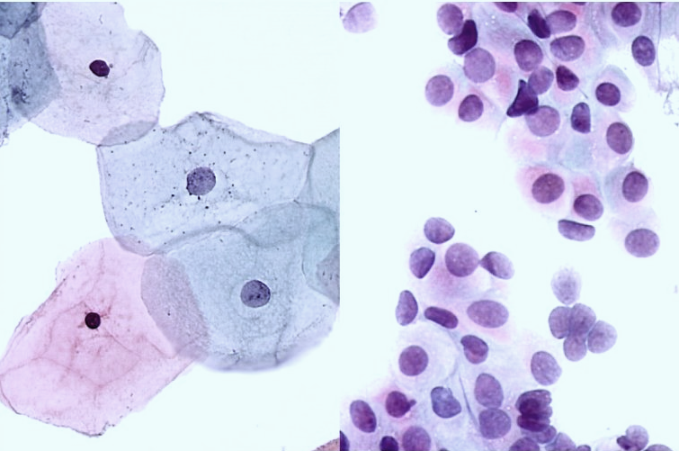
OBRIGADA!
Fonte: http://ap.imagensbrasil.org/images/cito_02.jpg

